Slide 1
中華汽車校園大使
10 月 B 任務 成果簡報
大使姓名/學校:邱偉浩 / 元智大學
任務月份:10 月
任務形式:B. 趨勢觀察
B

Slide 2
B
趨勢觀察:基本資訊
大使姓名/學校
邱偉浩 / 元智大學
任務月份
10 月
主題
畢業生就業趨勢
任務形式
B. 趨勢觀察
觀察平台
Dcard(工作版、科技業版,共 2 篇貼文)

Slide 3
B
內容分享與說明:觀察主題與方法
觀察主題
觀察平台
畢業生就業趨勢
(任務指引範例之一)
Dcard 工作版、科技業版
2 篇貼文,共 454 則留言
看得到的留言都有算
觀察方式
挑兩篇貼文:一篇聊新鮮人起薪,一篇聊 AI 對新鮮人的影響
記下愛心、留言數,把看得到的留言一則一則讀,算算起薪落在哪、大家怎麼看 AI
再跟人力銀行公開的資料比一比

Slide 4
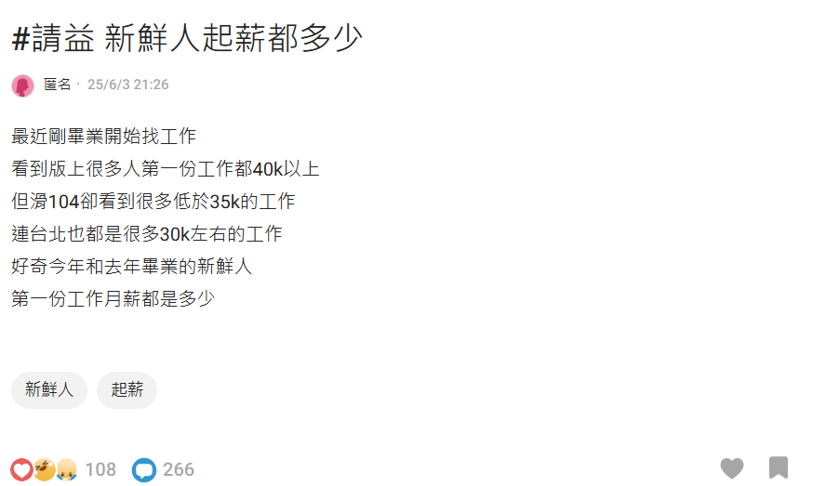
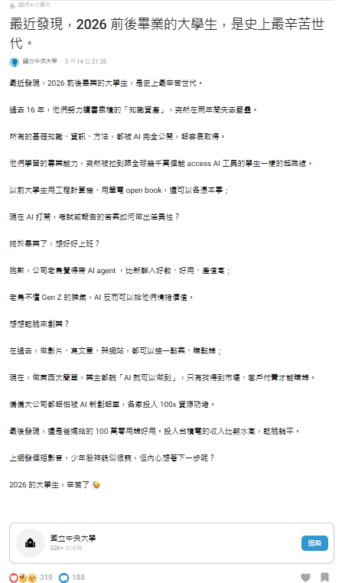
B
內容分享與說明:Dcard 案例
案例 1|#請益 新鮮人起薪都多少(工作版)
案例 2|2026 前後畢業的大學生,是史上最辛苦世代(科技業版)
2026/3/14 發文
愛心 319 ・ 留言 188
說因為有 AI,現在的畢業生很辛苦
最高讚(620 讚):有 AI 學得更快,不用 AI 才會被淘汰
2025/6/3 發文 ・ 愛心 108 ・ 留言 266
剛畢業的人問:大家第一份工作月薪是多少?
最高讚(268 讚):生活品質和健康比什麼都重要

Slide 5
B
成效:新鮮人第一份薪水
案例 1 留言裡,第一份工作的月薪(42 則)
大概的樣子
29K 以下
3
中間值約 38K
最低 26K、最高 81K
最多人落在 30–34K
30–34K
11
35–39K
8
40–49K
10
發問的人說
50K 以上
10
104 上很多低於 35K,但版上很多人 40K 以上
怎麼算的:看得到的留言中,有 42 則寫出第一份月薪(範圍取中間值,只寫年薪的不算)。留言的人可能偏向薪水較好的,不代表全部新鮮人。

Slide 6
B
成效:大家怎麼看 AI 與就業
案例 2 留言的看法(看得到的 12 則)
留言摘錄
每一代都一樣,沒有比較慘
5
「別鬧了 有AI學得更快」(620 讚)
「論文連 code 都 AI 寫」(264 讚)
「可以畢業到產線或設備商輪班,AI 和機器人都無法取代」(14 讚)
AI 是工具,要學會用
3
AI 取代不了的工作(產線、輪班)
3
大學價值變低
1
一則留言只算一種看法;這是看得到的 12 則,不是全部 188 則。

Slide 7
B
成效:跟外部調查比一比
約 38K
約 3.6 萬
Dcard 留言的第一份月薪中間值
人力銀行:新鮮人薪資中位數
約 9 成 4
近 5 成
1111:畢業生打算直接就業
1111:新鮮人寧選兼職
資料來源:1111 人力銀行 2025 新鮮人調查(工商時報、經理人報導)、人力銀行新鮮人薪資統計(經理人報導)。Dcard 留言的數字偏高一些,但跟人力銀行差不多。

Slide 8
B
分析與建議
觀察分析
對中華汽車的建議
新鮮人起薪落差很大,多落在 30–40K 出頭,看學系和產業
談 AI,最多人覺得「每一代都有難處」,也有人說要學會用 AI
有人提到產線、設備這類現場工作,AI 一時取代不了
招募時直接講清楚起薪範圍,新鮮人最想先知道
校園活動聊聊「AI 時代的車廠工作」,讓同學看到現場工作的價值
多辦體驗營、參訪,讓不同科系的同學親眼看看

Slide 9
B
執行心得或意見
B 任務心得
【待補:請邱偉浩自己寫幾句,我再幫忙潤飾】

